Slide 1
ZKUŠENOSTI S JAZYKOVOU PŘÍPRAVOU NA ZŠ

Slide 2
Co máme
Zjištění jazykové úrovně – diagnostika
Popis úrovní
Vzdělávací obsah ČDJ
Materiály a aktivity k výuce pokročilejších dětí s OMJ
Propojení (teorii i vyzkoušené materiály) – pro výuku v různých předmětech spojenou s výukou jazyka
Plány hodin různých předmětů
Ukázky hodnocení, rozvrhy a kazuistiky

Slide 3
CO PŘINÁŠÍ VÝUKA ČDJ DĚTEM A UČITELŮM
bezpečné prostředí
adekvátní úkoly
úspěch
kompetence a jistotu
úlevu pro učitele
adekvátní hodnocení
https://senatomas.com/tag/koreny/

Slide 4
CO PŘINÁŠÍ VÝUKA ČDJ DO ŠKOLY aneb pilotáž…
Učitel ČDJ– novinka v týmu
Výuka ČDJ – novinka v rozvrhu
Dítě chybí ve výuce, postupně se začleňuje
novinka pro učitele
novinka pro rodiče
Chybím ve výuce, postupně se začleňuju – novinka pro dítě

Slide 5
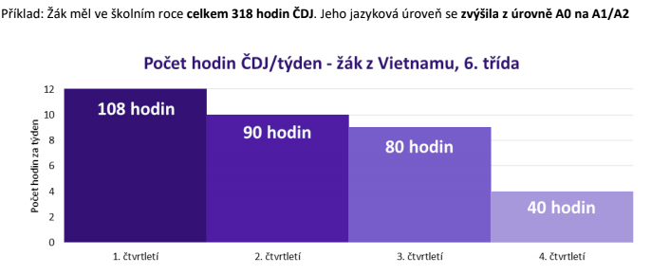

Slide 6
PROCES V PRAXI
1. Seznam
Kdo potřebuje ČDJ?
2. Diagnostika
Kolik ČDJ budou potřebovat?
A- B - C
3. Informace
Co kdo potřebuje vědět?
4. Rozvrh
Kolik hodin, kdo a s kým?
5. Hodnocení
Jaké jsou pokroky?
6. Začleňování
Jaké hodiny zvládnou?

Slide 7
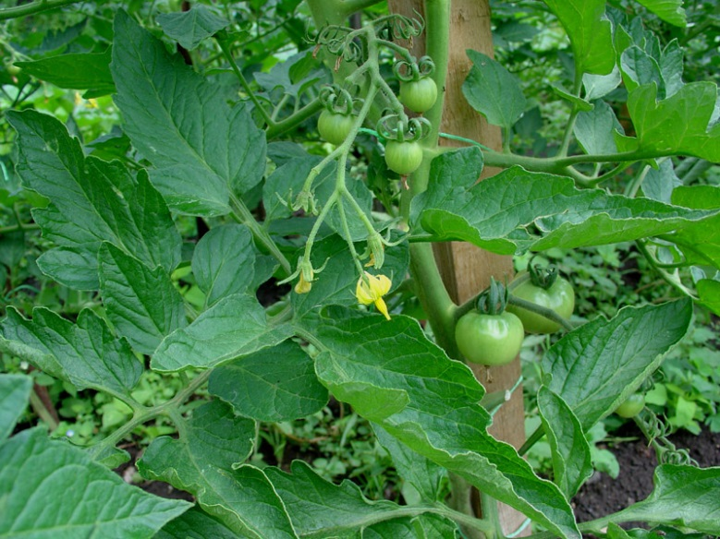
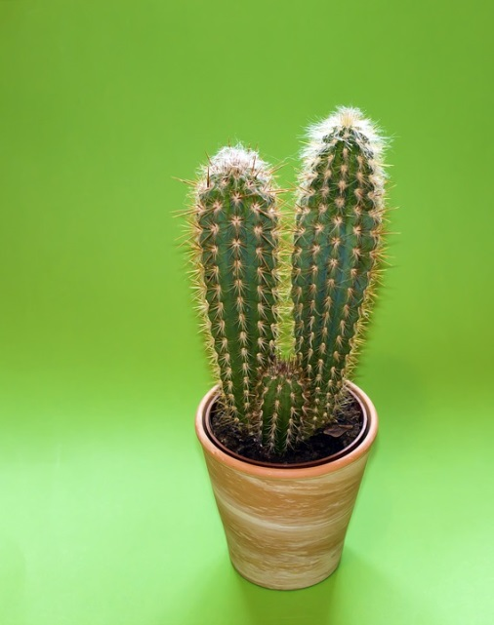
KAŽDÝ POTŘEBUJE JINOU PÉČI…

Slide 8
….ALE CÍL JE STEJNÝ
Intenzivní výuka pro začátečníky (až 14 hodin/týden)
– v době běžné výuky
Postupné snižování výuky ČDJ – individuálně
Podpora ve výuce (aktivní učitel, asistence – AP nebo učitelka ČDJ)
Propojování ČDJ a obsahů (ČJ i ostatní předměty)
Potřebná komunikace (učitelé, vedení školy, rodiče, dítě)
Nastavení celé školy

Slide 9
Učíme se bez pojmů

Slide 10
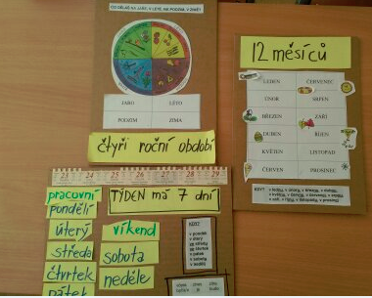
Každé slovo je nové

Slide 11
Učíme pojmy na známé slovní zásobě

Slide 12
Upravujeme materiály do výuky ČJ
Napiš INFINITIV (neurčitý tvar):
pracovala jsem ……...pracovat……...
četla jsem ………………………………
píšu ………………………………
budeme spát ………………………………
pojedou ………………………………
šel ………………………………
sedíte ………………………………
jdu ………………………………
jíme ………………………………
půjdu ………………………………
bydlíš ………………………………
Napiš sloveso v příslušném tvaru:
psát - 1. os. číslo jedn. čas přít.: ……….……….píšu……..………….
vařit - 2. os. číslo jedn. čas bud.: ………………………………...………..
volat - 1. os. č. množ. čas min.: ………………………………...………..
jít - 1. os. č. jedn. čas min.: ………………………………...………..
mít - 3. os. č. množ. čas přít.: ………………………………...………..
jet - 3. os. č. jedn. čas bud.: ………………………………...………..
spát - 2. os. č. množ. čas přít.: ………………………………...………..

Slide 13
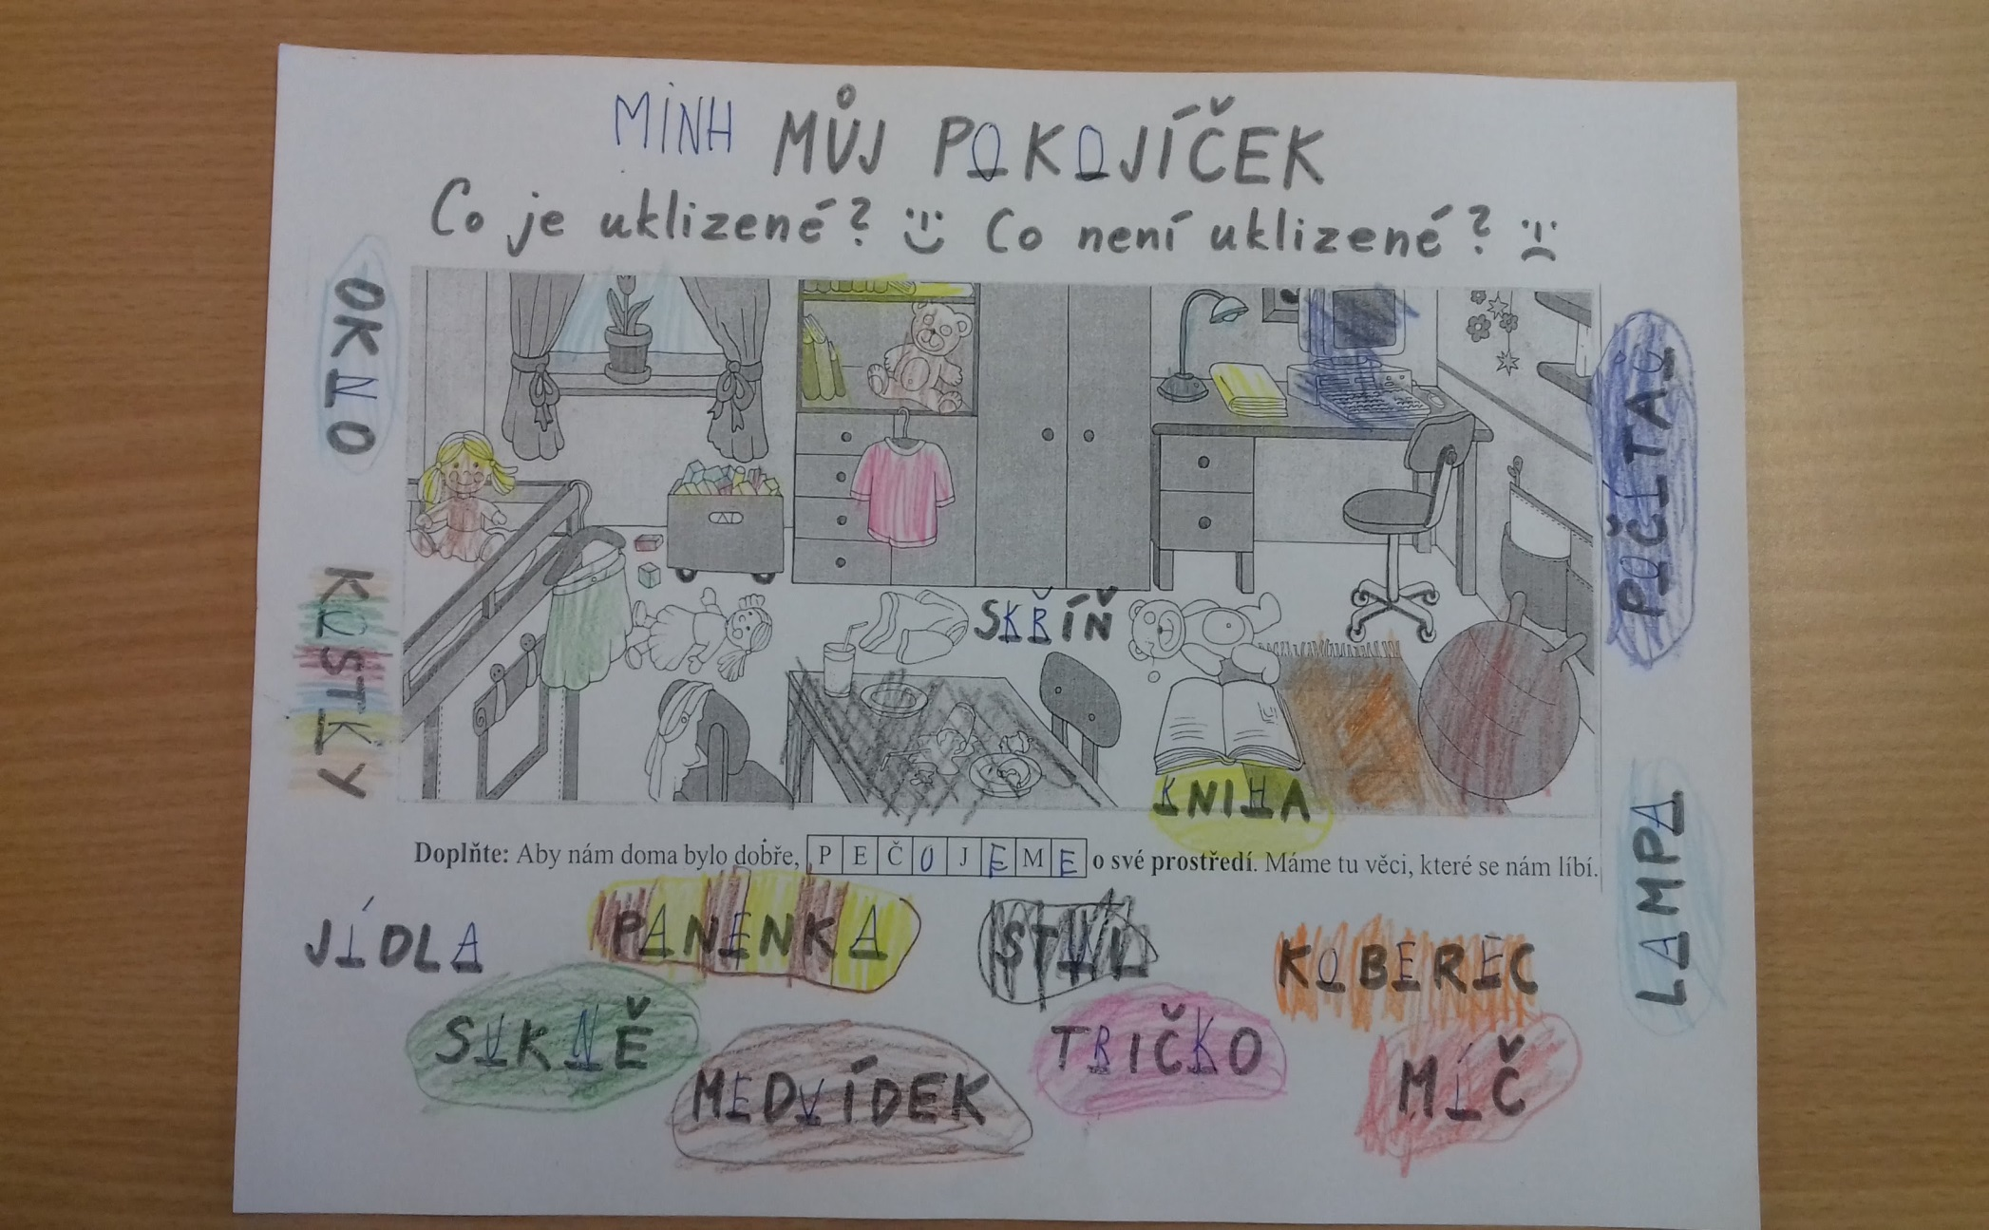

Slide 14
Učíme se psát slohové útvary kratší

Slide 15
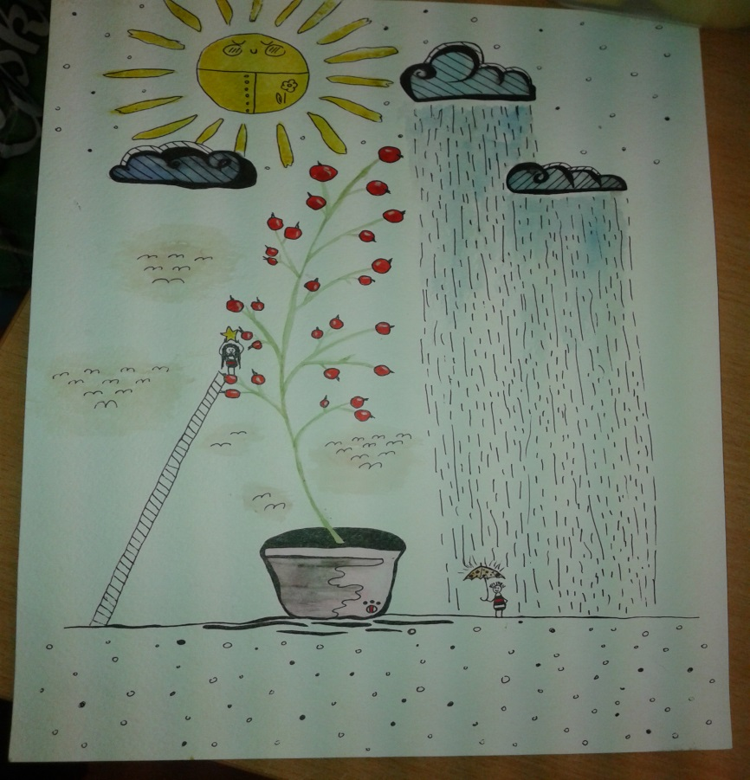
… i delší

Slide 16
tvoříme, učíme, zkoušíme, učíme se

